Slide 1

支援者のための
ビジネス用アプリ導入支援
サポートブックサマリー
改訂版
2020年4月1日
中小機構 経営支援部
Notes:
本資料では、作成した「支援者のためのビジネス用アプリ導入支援 サポートブック」について、
内容と活用方法をまとめています。

Slide 2


はじめに
Notes:
まず、サポートブックが前提としているここからアプリと、
サポートブックの目的や位置づけを説明します。

Slide 3
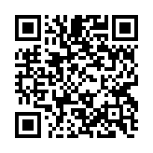
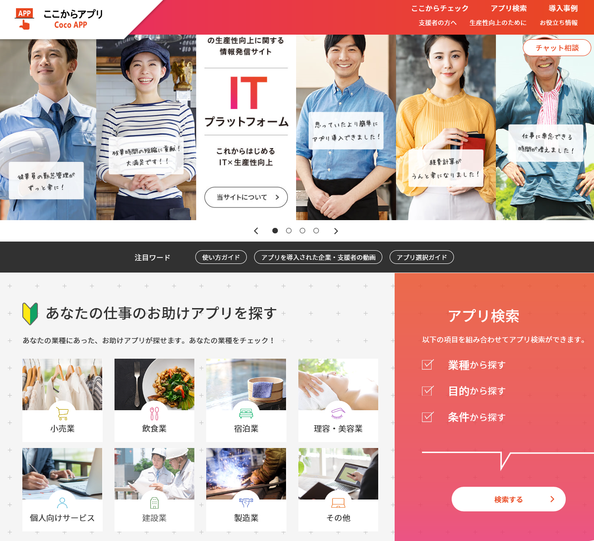
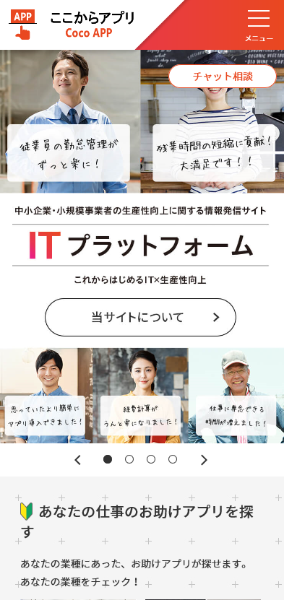
ここからアプリについて
https://ittools.smrj.go.jp/
ここからアプリ
ここからアプリで検索！
Notes:
ここからアプリは、中小企業向けに役立つさまざまなビジネス用アプリを探す支援サイトです。
URLを直接いれるか、「ここからアプリ」で検索してみて下さい。
パソコン、スマートフォンどちらでも対応しており、
サポートブックのQRコードを読んでもらっても大丈夫です。

Slide 4
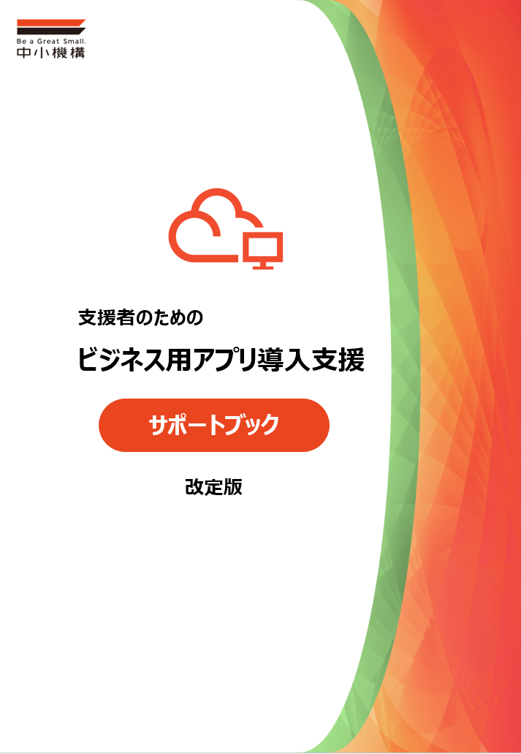



サポートブックについて
P4
サポートブック
(1) サポートブックの目的
事業者のビジネス用アプリ導入支援の現場で、支援者の人に活用してもらい、
事業者の生産性向上を実現することを期待
(2) サポートブックの対象
小規模事業者向けにビジネス用アプリの導入支援を行う支援者のうち、ＩＴ活用支援の経験がまだ多くない方、又はこれからＩＴ活用支援に携わる支援者。
Notes:
サポートブックは国内の中小企業、事業者のIT活用を促進し、
生産性が高めることを期待し、
主に、日頃中小企業を支援している支援者の人たちを対象としてます。
特に、IT活用支援がなかなか難しいと感じている方や経験の少ない方を対象としています。

Slide 5
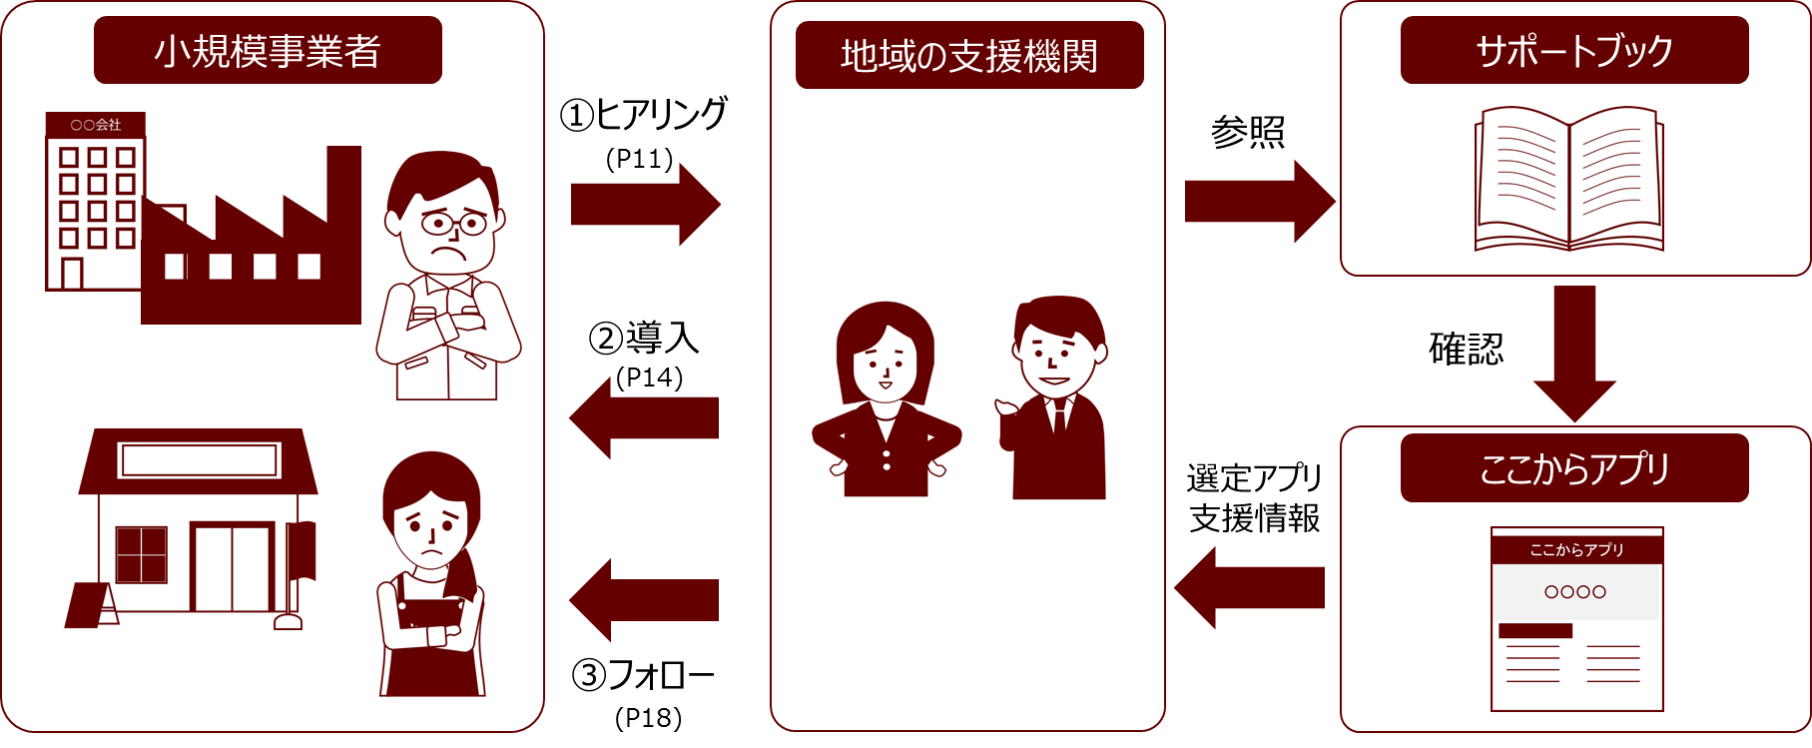
想定する利用方法
P4
サポートブック
①ヒアリングと合わせて本サポートブックを参照本サポートブックを参考
「ここからアプリ（URL：https://ittools.smrj.go.jp/）」の情報を確認
②導入の助言
③導入後のフォロー
Notes:
小規模事業者を支援する場合に、
①ヒアリング をする際にサポートブックの内容やシートを活用して、
ポイントをおさえた確認をします。
そして、ヒアリングした内容をもとに「ここからアプリ」を活用し、
②導入、③フォロー時にもポイントを押さえて、
支援していく使い方を想定しています。
つまり、IT（ビジネス用アプリ）が関連して一連の支援全体で、
活用・参考にしていただきたいと思っています。

Slide 6


本サポートブックの位置づけ
P5
サポートブック
本サポートブックは、ＩＴ支援の入門書として地域の支援機関等で日常的に小規模事業者に対して助言を行う支援者を対象
ベテランＩＴ支援者
ＩＴ専門家
小規模事業者支援
ガイドブック
中堅ＩＴ支援者
はじめてのＩＴ支援者
本サポートブック
Notes:
本サポートブックは、図表やイラストを多めにしています。
主に、はじめてのIT支援者の方を対象としていますので、
自信や経験の少ない方も気軽に読んで頂きたいと思います。
特に、一部内容が難しいと思われる点と区別するため、
はじめてのIT支援者の方でもぜひ押さえて頂きたい箇所には、
「初心者マーク」がついていますので、ここだけでも読んでみて下さい。
なお、さらにステップアップしたい方には「小規模事業者ガイドブック」があります。

Slide 7
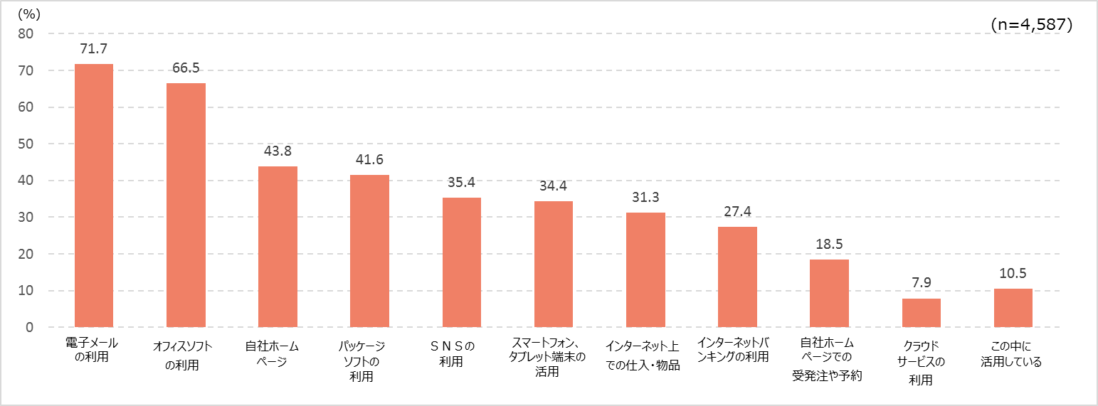
小規模事業者のＩＴ利活用の現状
P6
サポートブック
「電子メールの利用」「オフィスソフトの利用」に留まっていて、クラウドサービスの利用など本格的なＩＴ化はまだまだ進んでいない
(出典)：2018年版中小企業白書(中小企業庁)
資料：三菱UFJリサーチ&コンサルティング㈱「小規模事業者等の事業活動に関する調査」(2017年12月)
(注)1.複数回答のため、合計は必ずしも100%にならない。
手軽なＩＴツールであるビジネス用アプリが注目され、
活用効果を認識するには支援者の役割が大切
Notes:
今国内でのIT活用はまだまだ進んでいない状況です。
例えば、今時、何か事業者を調べるにはホームページを見ることが多いと思いますが、
まだまだ半分以上の事業者ではホームページを持っていません。
その他のビジネス用アプリなどのツールになれば、もっと導入されていないのが実態です。
その背景には、コストがかかり、効果がわからないという実態がありますが、
多くの事業者は日々、従来のやり方の仕事に追われ、
自らIT活用の効果に気づくことは難しいといえます。
そこをフォローするのが支援者の方々で、
重要な役割を持っています。

Slide 8

実際にヒアリングをして
導入を進めるには
Notes:
ここからは支援を行う時の実際の流れをイメージしながら、
どのようにサポートブックを使うのか簡単に見ていきます。

Slide 9
支援の流れ
第1章
P10
サポートブック
ＩＴ活用を支援する場合には以下３つのステップで考えてみましょう。
ステップ①
ヒアリング
ステップ②
導入
ステップ③
フォロー
小規模事業者の状況をしっかり聞いて、何が課題かを整理しましょう。
課題を解決するためのアプリを検討し、テストをしてから導入しましょう。
ビジネス用アプリ導入後にうまく効果を出すための運用を考えましょう。
一連の流れ全体を支援することが大切
Notes:
支援を①ヒアリング、②導入、③フォローの３つのステップに分けて考えます。
ビジネス用アプリの活用では、
ヒアリングだけ、導入だけなど一部だけでは、
支援効果は出にくいものが多いものです。
一連の流れ全体を意識しながら支援することが大切です。

Slide 10
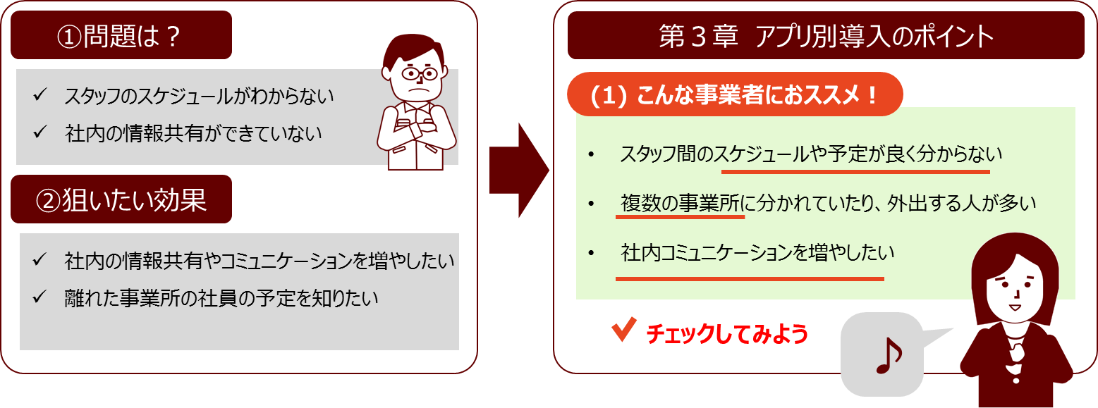
ステップ①ヒアリングとビジネス用アプリの検討
P13
サポートブック
①問題や②狙いたい効果をヒアリングしながら第３章の「(1)こんな事業者におススメ！」を確認して導入すべきアプリ種別を考えましょう
P31以降と合わせて参照しましょう
Notes:
ヒアリングからビジネス用アプリを検討する際のひとつの簡単なパターンとして、
「①問題」や「②狙いたい効果」のヒアリング内容から、
第３章 アプリ別導入のポイントの、
「こんな事業者におススメ！」をチェックする方法があります。
このパターンを具体的に見てみましょう。

Slide 11
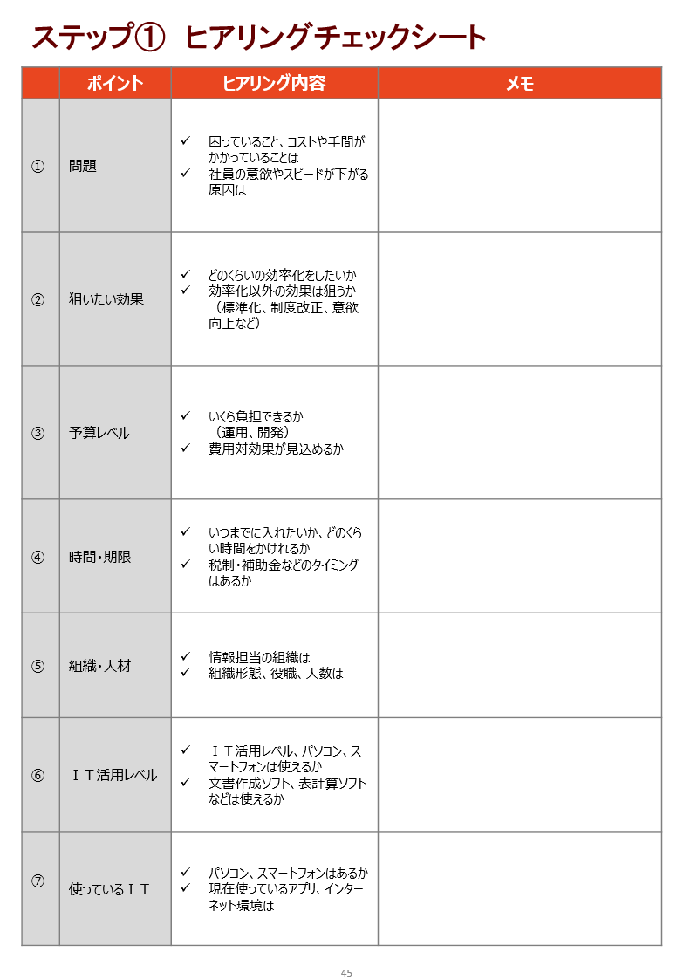
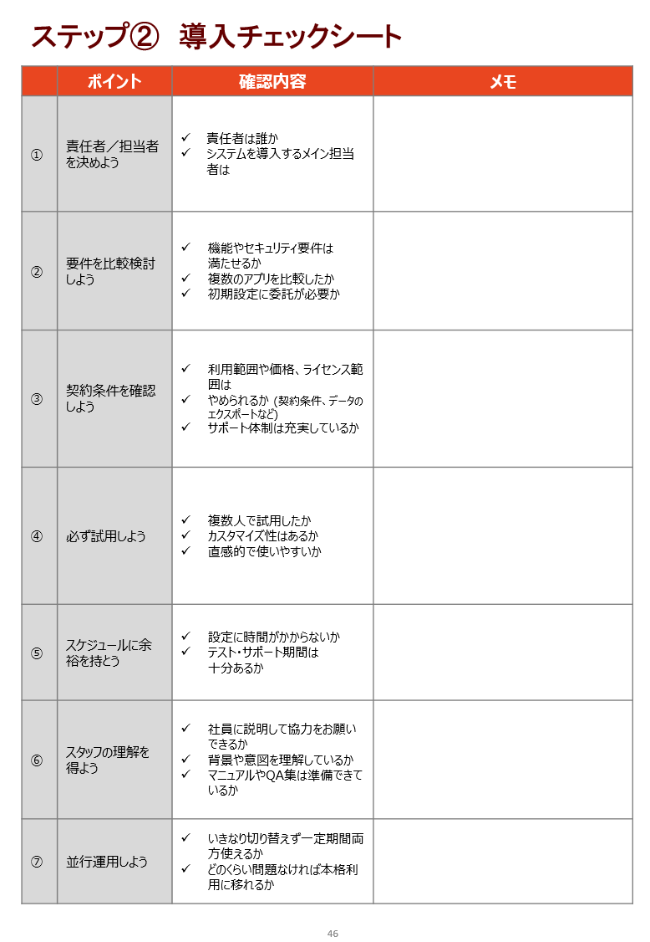
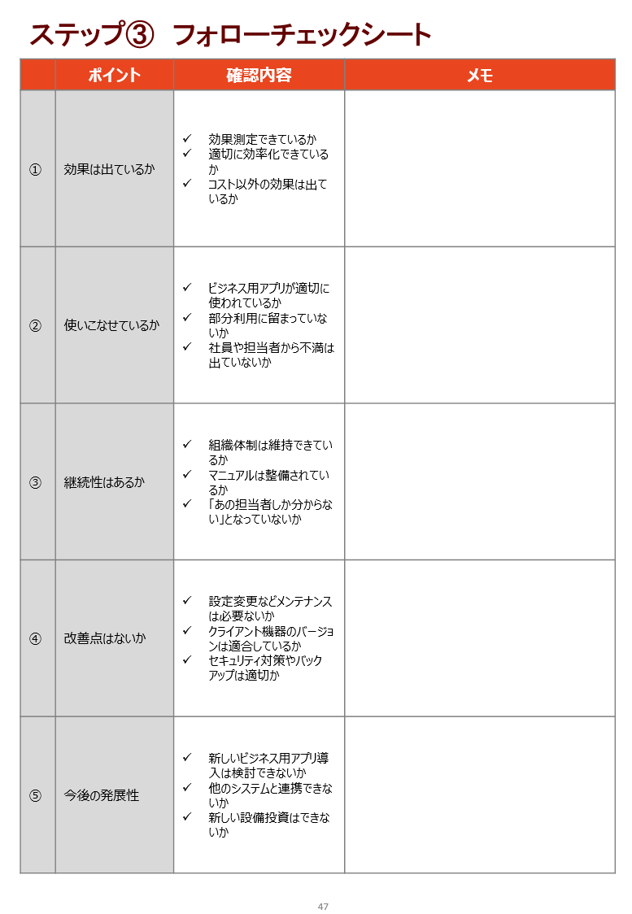


ステップごとのチェックシート
P45
サポートブック
Notes:
まず、①ヒアリングでは、「①問題」や、「②狙いたい効果」、
導入では、「②要件を比較検討しよう」を中心に確認します。
もちろん、その他の確認項目もありますが、
まず重要なポイントとしてこの３つの例を見てみましょう。
ヒアリングシートは、サポートブックP45以降にもあります。
これらを印刷して、現場のメモとしても利用することで、
ポイントを漏れなく確認しやすくなりますので活用してみて下さい。

Slide 12
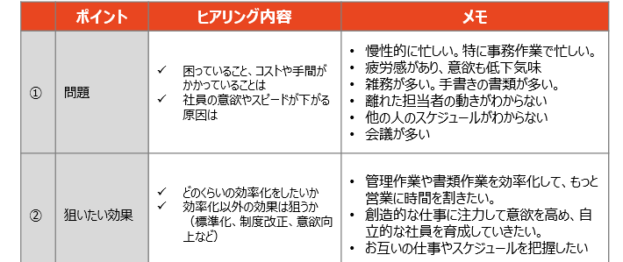
ステップ①ヒアリングチェックシート
P44
サポートブック
記入例
従業員30名の金属加工製造業をヒアリングした場合の例
グループウェアの導入につながるキーワードや
問題が見えるので具体的に検討していく
Notes:
ヒアリングした結果、
内容の「①問題」には、
・離れた担当者の動きがわからない
・他の人のスケジュールがわからない
・会議が多い
などがヒアリングできたとします。
また、
「②狙いたい効果」には、
・お互いの仕事やスケジュールを把握したい
などがヒアリングできたとします。
これらの結果を念頭に置きながら第3章（P31以降）にある、
「こんな事業者におススメ！」の内容をチェックしてみて下さい。
すると、例えば、
「スタッフ間のスケジュールが分からない」
という項目があるP34のグループウェアなどが候補となります。
このような形で、ビジネス用アプリにアタリがついたら
ビジネス用アプリの内容を確認してみます。

Slide 13
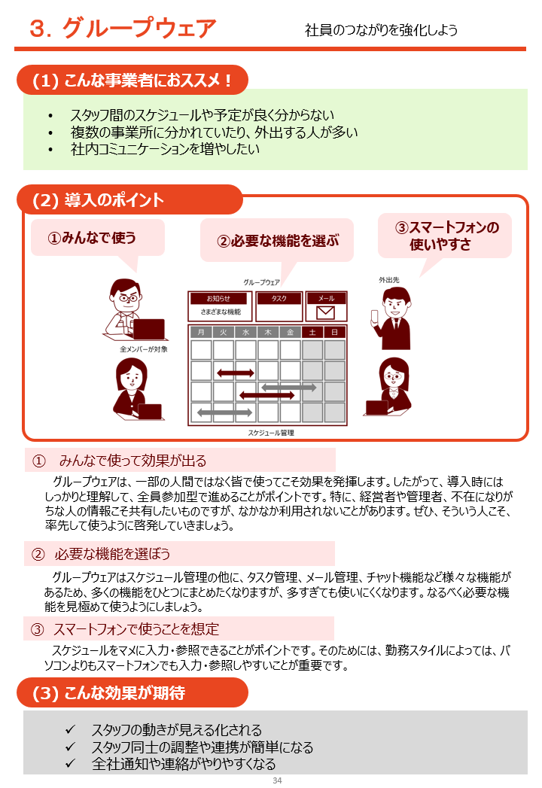
３．グループウェア
第3章
P34
サポートブック
第3章のアプリ種別も参考にしながら導入を進めましょう
「(1)こんな事業者におススメ！」を見て、
事業者の課題や特徴をチェックしてみましょう
「(2)導入のポイント」には、
必ず留意したい３つのポイントが
まとめられています。
「(3)こんな効果が期待」には、
得られる効果がまとめられています。
事業者へ提案する時に活用して下さい。
Notes:
第３章にはアプリ種別ごとにポイントがまとめられています。
「(1)こんな事業者におススメ！」を見て、
事業者の課題や特徴を簡易的にチェックするのにも便利です。
「(2)導入のポイント」には必ず留意したい３つのポイントがまとめられています。
もちろん、本来留意したいポイントは３つだけでなく色々あります。
そのため、「最低限、必ず気を付けたいポイント」として考えましょう。
「(3)こんな効果が期待」には、得られる効果がまとめられています。
なかなか、アプリ導入に消極的な事業者へ提案する場合にも、
さまざまなメリットがある説明に活用してみて下さい。
グループウェアのポイントを押さえて、
導入のための支援を行っていきます。

Slide 14
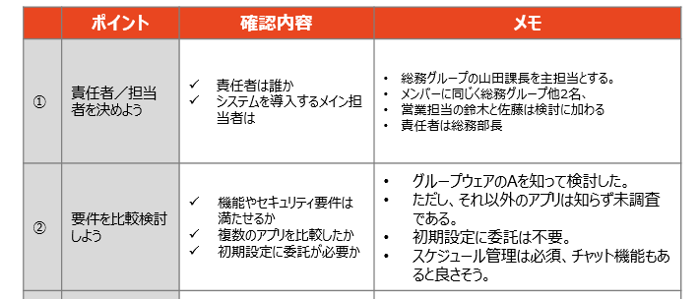
ステップ②導入チェックシート
P44
サポートブック
記入例
従業員30名の金属加工製造業をヒアリングした場合の例
①責任者
②要件比較
③契約条件
④試用
⑤スケジュール
⑥スタッフ説明
⑦並行運用
次ページのような要件の比較表を作って、
事業者の要件が満たせるのかチェックしていく。
Notes:
導入には、
まず「①責任者を決めよう」から、「⑦並行運用しよう」までいくつかポイントあります。
ここでは、特に重要となる「②要件を比較検討しよう」を見ています。
ビジネス用アプリに求める機能や条件を「要件」と言います。
通常、ビジネス用アプリは同じようなものがいくつかあります。
この要件がきちんと満たせるか整理し、
比較していくことが大切です。
例えば、これらを次のように表にするとわかりやすくなります。

Slide 15
【 比較表の例 】
P16
サポートブック
実際に、グループウェアの要件を比較し、表を作成していく。
 | 要件 | アプリA (a社) |  | アプリB (b社) |  | アプリC (c社)
1 | 機能 | ○ | 必要な機能は最低限ある | ○ | 必要な機能は最低限ある | ◎ | 必要な機能以外に、 プラグインが豊富
2 | 価格 | ◎ | 月3千円 | ○ | 月5千円 | △ | 月1万円
3 | サポート体制 | △ | 別途有償 | △ | メールのみ | ◎ | 電話・メール可 早期回答をPR
4 | 会計アプリとの 連携 | × | 開発が必要 | ◎ | 標準で可 | ◎ | 標準で可
5 | ○○機能 | ◎ | ある | ◎ | ある | × | なし
6 | デザイン | ◎ | 見やすい | ○ | やや古い | △ | 古いデザインで見にくい
7 | スマートフォン 対応 | ○ | 可能だが機能は限定 | △ | 一部可 | ◎ | 問題なし
Notes:
まず、縦軸に要件を並べます。
機能や価格だけでなく、サポート体制や、デザインなども比較すると良いでしょう。
そして、候補となるビジネス用アプリを横軸に並べて、
これらを○△×などで整理していきます。
すると、何を採用するか総合的に検討すると、
判断しやすくなります。

Slide 16

ＩＴ支援の心得 五箇条
P8
サポートブック
その１
すべての事業者でＩＴは必須と心得える！
その２
まずはクラウドアプリから検討せよ！
その３
アプリは試用してから決めよ！
その４
パソコン、スマホ、タブレットを使いこなせ！
その５
なるべく紙をなくしてデータにせよ！
Notes:
ここまで支援のひとつの流れを見てみましたが、
もちろん、実際にはさまざまな課題があり、
ビジネス用アプリの候補もさまざまです。
しかし、本サポートブックにあるポイントを丁寧に押さえて頂ければ、
必ず小規模事業者のIT活用促進に役立つと思います。
ぜひ、支援する場合には改めてこの五箇条を意識してみて下さい。
今の時代でITは「使うと良いもの」ではなく、
「使わないと淘汰される」時代になっています。
そのため、特に「その１ すべての事業者でITは必須と心得る！」は、
事業者と合わせて支援者の方にも意識して頂きたいと思います。

Slide 17
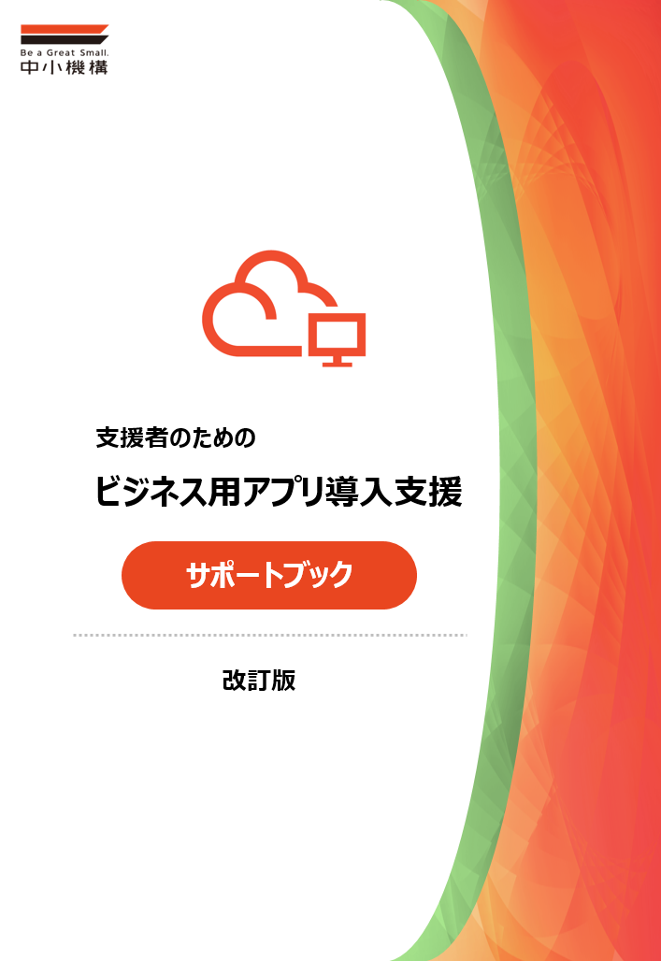
ぜひサポートブックをご活用下さい
Notes:
本サポートブックを活用し、
日本の小規模事業者のIT活用促進に寄与することを願っています。

